Slide 1



Slide 2
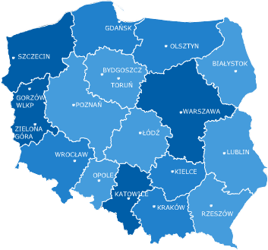
Kruszwica to liczące blisko 10 tys. mieszkańców miasto położone nad jeziorem Gopło w południowej części województwa kujawsko-pomorskiego (powiat inowrocławski).
.Kruszwica

Slide 3
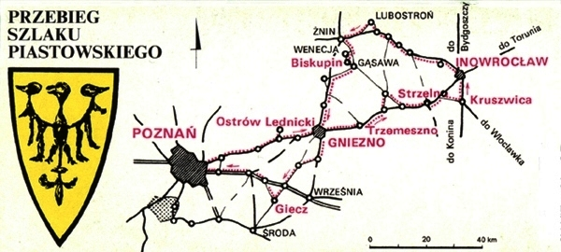
Leżąca nad Gopłem Kruszwica jest częścią jednego z najpiękniejszych i najbardziej znanych szlaków autokarowych w Polsce - Szlaku Piastowskiego.

Slide 4
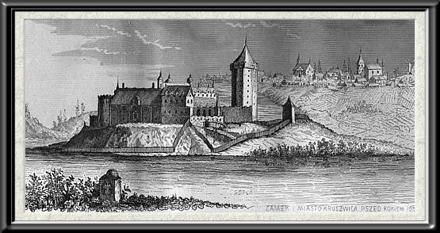
Symbolem Kruszwicy jest ceglana, gotycka wieża z XIV w. zwana Mysią Wieżą. Jak głosi legenda to na niej myszy zjadły króla Popiela. Wieża stanowi pozostałość po zamku króla Kazimierza Wielkiego. Wizualizację zamku przedstawia sztych E.J. Dahlberga.

Slide 5
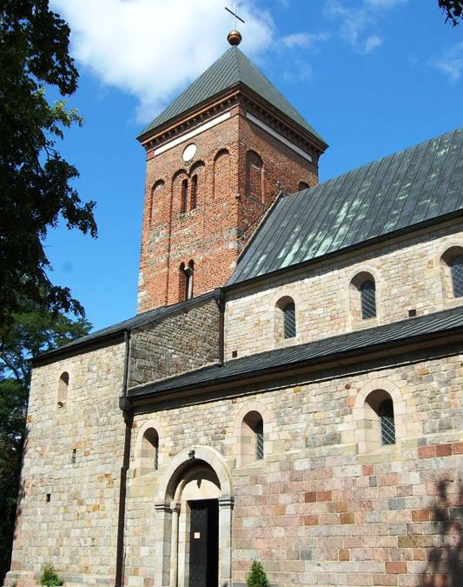
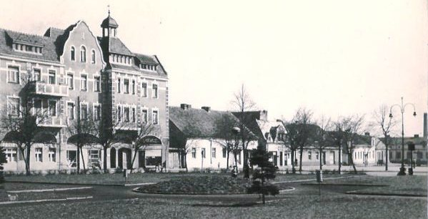
Do cennych zabytków Kruszwicy należy:
romańska kolegiata wzniesiona w latach 1120-1140
Stare Miasto wraz z rynkiem i zabytkowymi kamienicami
kościół kopułowy św. Teresy z 1922 roku.
ZAKŁADY
ZBOŻOWE
KRUSZWICA
ZAKŁADY
TŁUSZCZOWE
KRUSZWICA
ELEWATORY
ZBOŻOWE
ŁOKIETEK
CUKROWNIA
KRUSZWICA
Rozwinął się tu przemysł rolno-spożywczy.

Slide 6
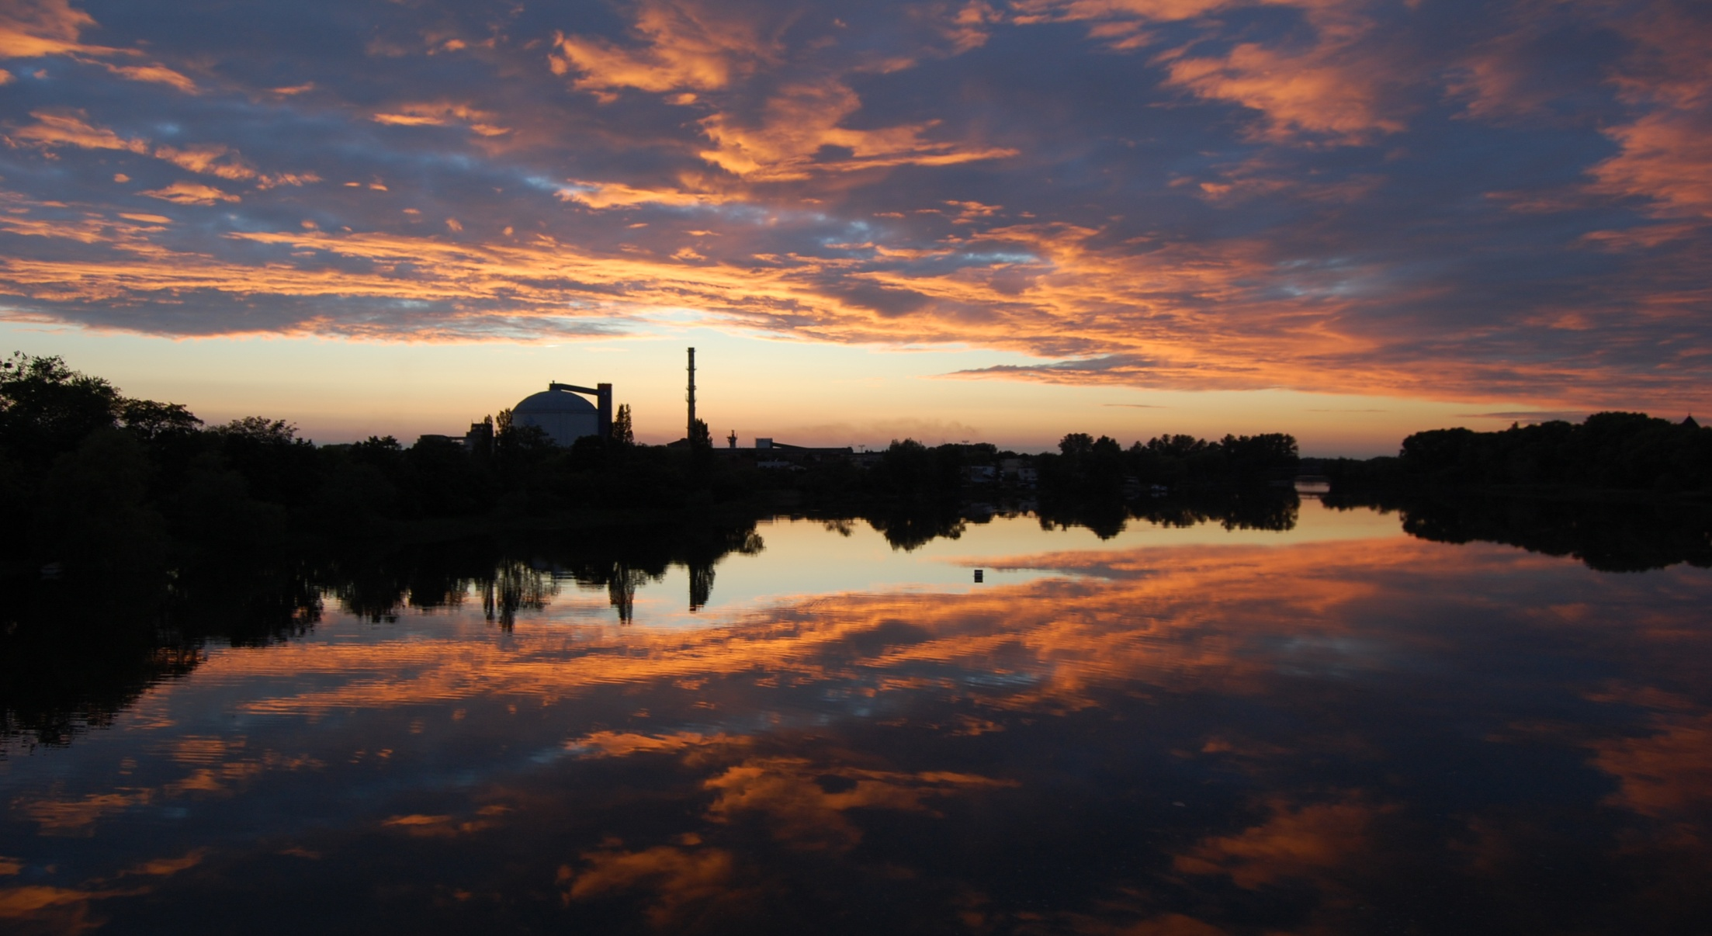
Jezioro Gopło jest największym jeziorem Pojezierza Wielkopolsko-Kujawskiego i dziewiątym pod względem wielkości jeziorem w Polsce. Jezioro posiada urozmaiconą linię brzegową o długości 87,5 km, liczne zatoki, wyspy i półwyspy.
Na Gople i w bezpośrednim jego otoczeniu gnieździ się kilka gatunków ptaków silnie zagrożonych wyginięciem, które znajdują się w polskiej i światowej Czerwonej Księdze Zwierząt. Teren ten objęty jest programem Europejska Sieć Ekologiczna NATURA 2000.

Slide 7
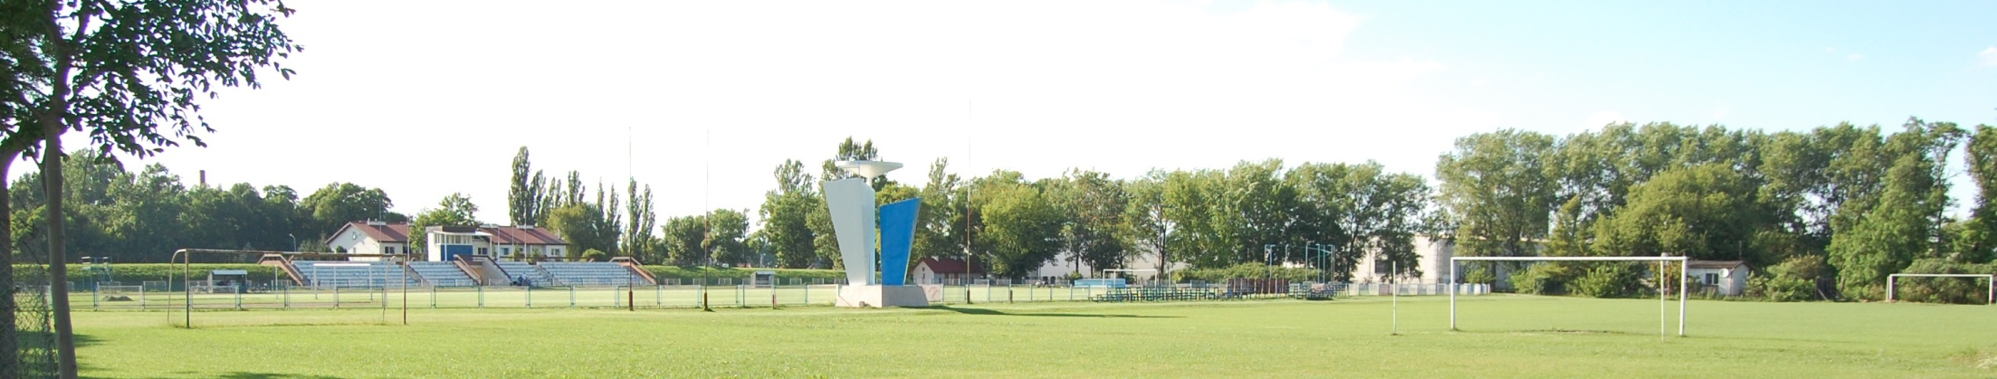
W Kruszwicy funkcjonują obecnie dwa przedszkola, dwie szkoły podstawowe, dwa gimnazja oraz dwie szkoły średnie. Działa Centrum Kultury i Sportu „Ziemowit”, prężnie rozwija się sport. W 2011 r. w Kruszwicy odbywać się będą Mistrzostwa Europy Juniorów w Wioślarstwie.

Slide 8
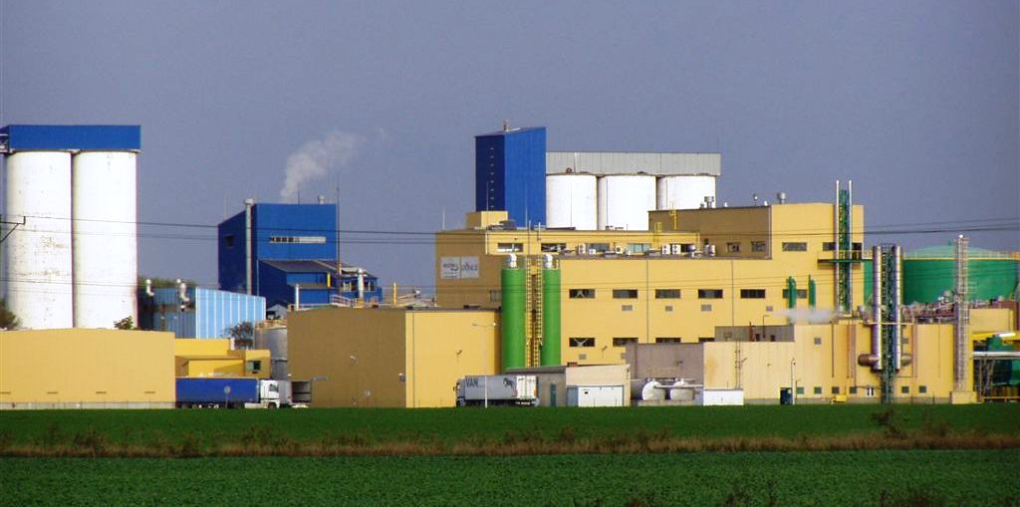
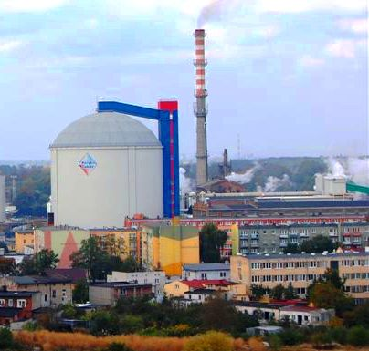
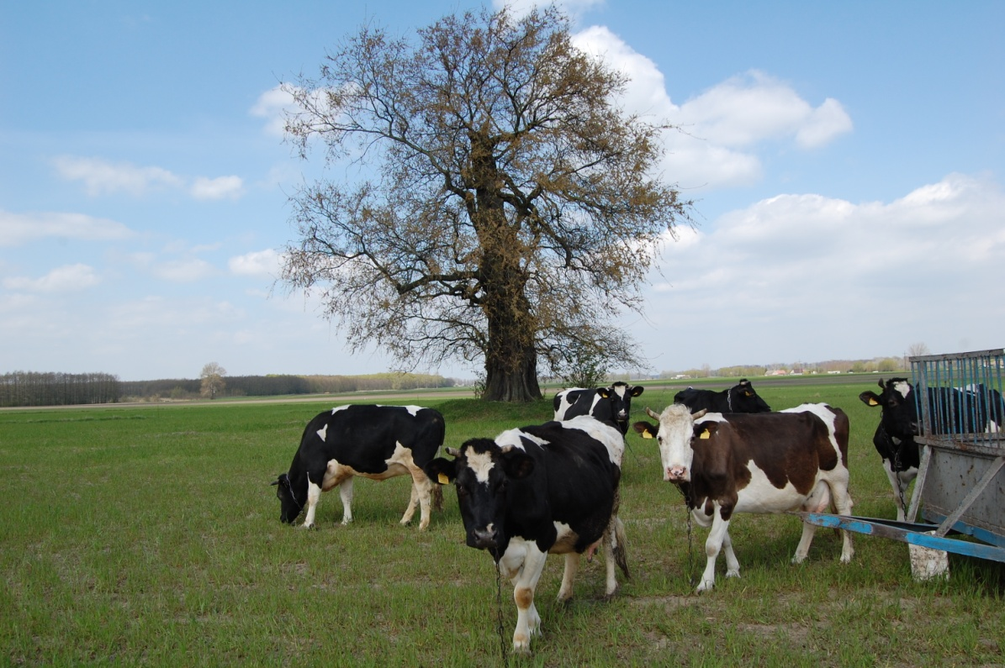
W gminie Kruszwica, dzięki żyznym glebom czarnoziemu kujawskiego na wysokim poziomie stoi rolnictwo i rozwinął się przemysł rolno-spożywczy (Zakłady Tłuszczowe, Cukrownia, Vin-Kon, Zakłady Zbożowe).

Slide 9
Lokalna społeczność dostrzegła potrzebę rozwoju swojego miasta w zakresie turystyki, co wielokrotnie sygnalizowała władzom miasta, które podjęły decyzję o opracowaniu i realizacji projektu pn. „Goplańskie dziedzictwo kulturowe i przyrodnicze Kruszwicy bazą dla turystyki, rekreacji, edukacji i sportu”.

Slide 10
Początki projektu sięgają 2004 r., kiedy zlecono firmie Ekosan-Projekt w Bydgoszczy wykonanie projektu ścieżek pieszo-rowerowych wzdłuż jeziora Gopło. W 2009 r. uzyskano decyzję o środowiskowych uwarunkowaniach zgody na realizację przedsięwzięcia. Inwestycja wymagała łącznie 12 pozwoleń na budowę. Na rozszerzenie pozwolenia na budowę ścieżki rowerowej od ul. Zamkowej do ul. Ziemowita potrzebna była także opinia Regionalnego Dyrektora Ochrony Środowiska w Bydgoszczy, a na budowę pomostów pozwolenia wodnoprawne. Nadzór formalny nad realizacją przedsięwzięcia znajduje się w kompetencjach pracowników Referatu Planowania, Rozwoju, Inwestycji i Nieruchomości Urzędu Miejskiego w Kruszwicy.

Slide 11
Projekt zakwalifikowano do projektów kluczowych RPO WK-P i 28 sierpnia 2008 r. pomiędzy Gminą Kruszwica a Województwem Kujawsko-Pomorskim podpisana została tzw. Pre-umowa dotycząca przygotowania indywidualnego projektu kluczowego. Wniosek o dofinansowanie złożony został w czerwcu 2009 r., który przeszedł następnie etapy oceny dokonanej przez Departament Wdrażania Regionalnego Programu Operacyjnego Urzędu Marszałkowskiego Województwa Kujawsko-Pomorskiego. Umowę o dofinansowanie realizacji projektu natomiast podpisano 25 marca 2010 r.

Slide 12
W celu wyłonienia wykonawców przeprowadzono dotychczas 5 przetargów nieograniczonych. Przewiduje się jeszcze co najmniej 2 postępowania przetargowe oraz postępowania ofertowe na zadania poniżej progu 14 tys. euro. Przewidywany termin zakończenia realizacji projektu – czerwiec 2011 r.

Slide 13
Inwestycja współfinansowana w ramach Osi priorytetowej 6. Wsparcie rozwoju turystyki, Działania 6.1. Rozwój usług turystycznych w oparciu o zasoby przyrodnicze w ramach Regionalnego Programu Operacyjnego Województwa Kujawsko-Pomorskiego na lata 2007-2013

Slide 14
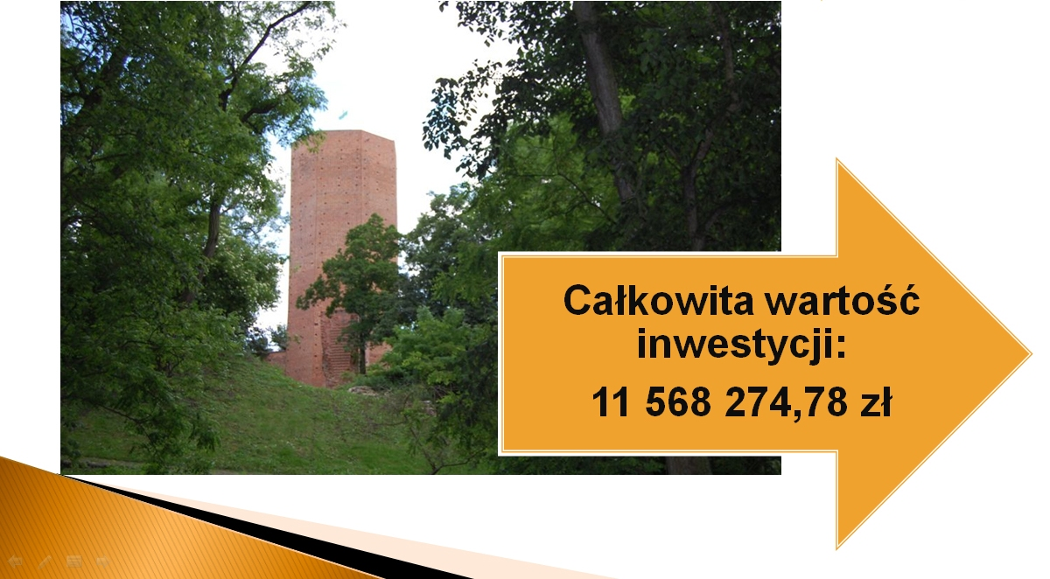

Slide 15
Projekt jest przedsięwzięciem złożonym i bardzo kosztownym. Przy ograniczonym budżecie Gminy realizacja wszystkich elementów trwałaby kilkanaście lat. Dzięki środkom z Europejskiego Funduszu Rozwoju Regionalnego w ramach Regionalnego Programu Operacyjnego Województwa Kujawsko-Pomorskiego na lata 2007 - 2013 termin realizacji inwestycji skróci się do 3 lat.

Slide 16
40% 60%
Całkowita wartość inwestycji: 11 568 274,78 zł

Slide 17
Przewiduje się, że dzięki realizacji projektu nastąpi:
udostępnienie nowego obiektu turystycznego w postaci odkopanych fundamentów zamku kruszwickiego
ułatwienie organizacji komunikacji publicznej i swobodnego dojazdu do przyległych ośrodków turystycznych
pobudzenie drobnego handlu i usług w zakresie obsługi ruchu turystycznego
poprawa warunków działalności przedsiębiorstw już funkcjonujących w rejonie
poprawa warunków na lokalnym rynku pracy.

Slide 18
Realizowany projekt nie stwarza zagrożeń środowiskowych, a niepodjęcie inwestycji może spowodować:
zwiększenie degradacji terenów zielonych wokół jeziora Gopło w przypadku poruszania się turystów po nie wyznaczonych szlakach turystycznych
pojawienie się śmieci na uczęszczanych przez turystów dzikich szlakach, wskutek braku zorganizowanego systemu zbiórki odpadów
postępujące zanieczyszczenie gleby w miejscach niekontrolowanego parkowania pojazdów

Slide 19
zwiększenie degradacji terenów nabrzeżnych oraz zwiększenie emisji hałasu do środowiska i zanieczyszczeń powietrza, wskutek nadmiernych manewrów podczas dobijania do brzegów w celach postojowych ( przy braku odpowiednich pomostów)
utrudnienia w korzystaniu ze środków transportu zbiorowego dla mieszkańców
stopniowy zanik ruchu turystycznego, wskutek zaniedbań o rozwój miejsc atrakcyjnych turystycznie na tle innych miejscowości.

Slide 20
Na terenie gminy Kruszwica już wcześniej realizowane były projekty, które miały na celu poprawę infrastruktury turystycznej:
rozwój turystyki wokół jeziora Gopło o wartości 18.165.075,22 zł
poprawa komunikacji lokalnej poprzez przebudowę drogi gminnej we wsiach Złotowo i Ostrówek (1.272.750,62 zł)
budowa pieszojezdni wraz z infrastrukturą wodno-kanalizacyjną na Półwyspie Rzępowskim w Kruszwicy (835.815,30 zł)
uporządkowanie gospodarki ściekowej we wschodniej części gminy – rozwój turystyki nad jeziorem Gopło (5.199.909,23 zł)

Slide 21
Szczegółowy zakres projektu pt. „Goplańskie dziedzictwo kulturowe i przyrodnicze Kruszwicy bazą dla turystyki, rekreacji, edukacji i sportu”.

Slide 22
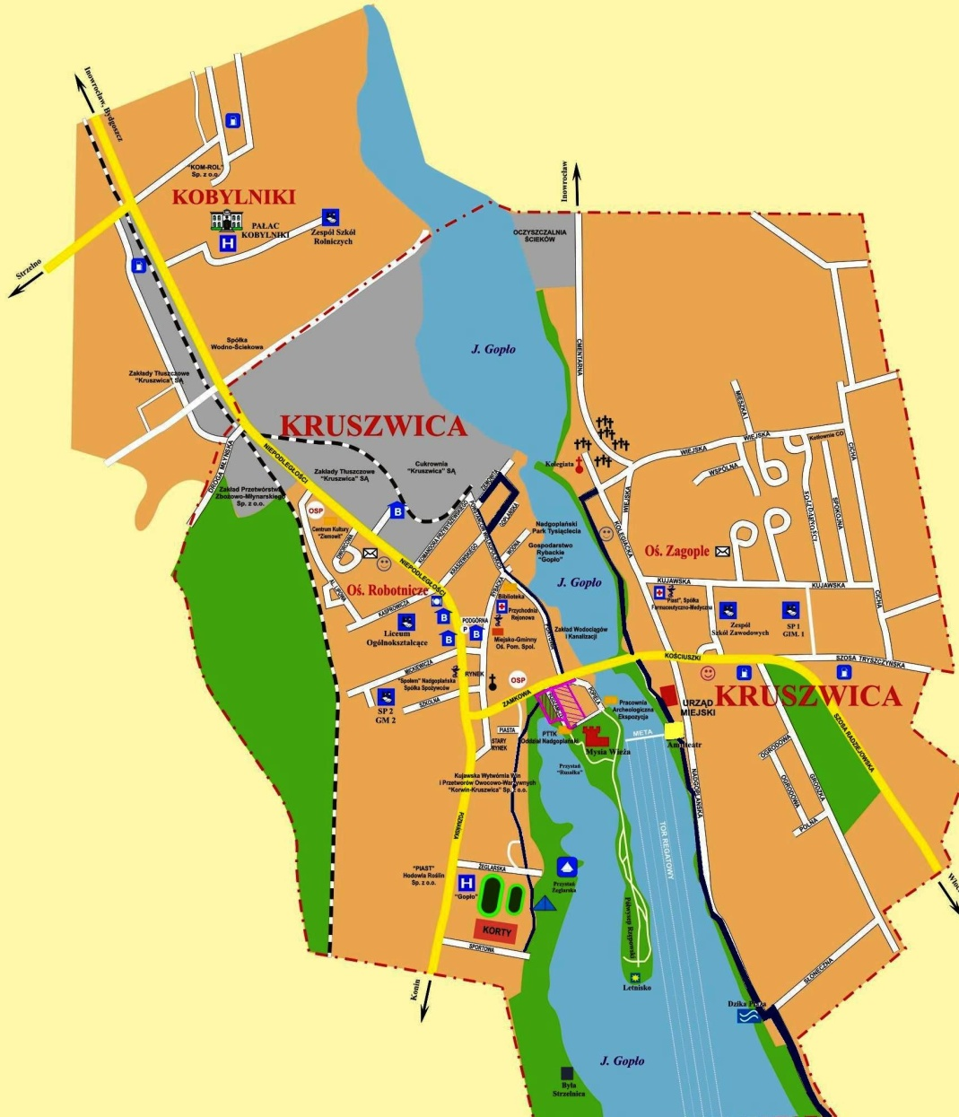
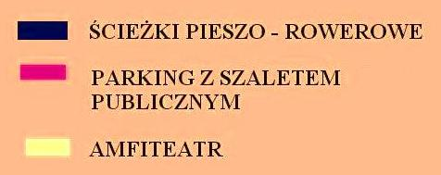
Legenda

Slide 23
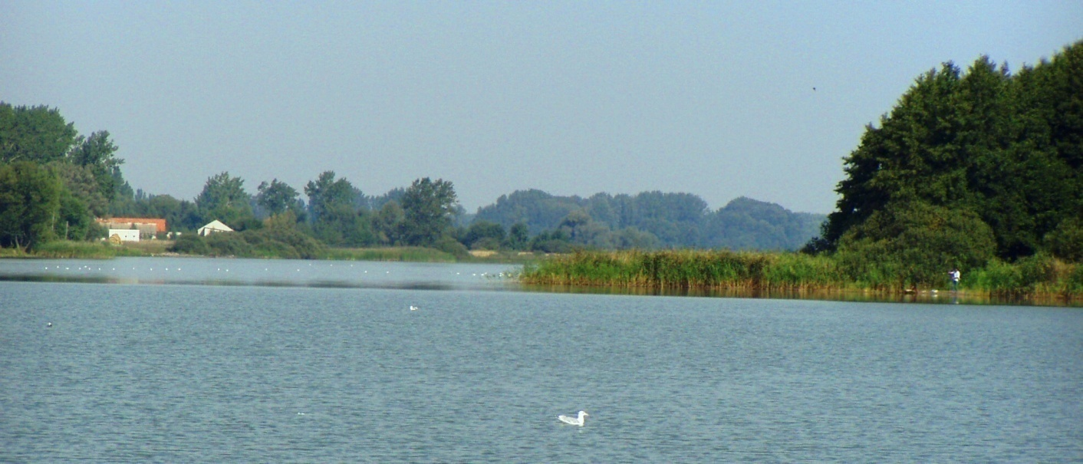
DROGA WODNA PO JEZIORZE GOPŁO
Projekt przewiduje stworzenie szlaku wodnego na Gople. W Popowie, Kruszwicy i Złotowie powstaną trzy pomosty (przystanie), które jednocześnie będą pełniły funkcję punktów widokowych. Inwestycja zwiększy atrakcyjność turystyczną gminy. Pomosty poprawią dostęp do najbardziej atrakcyjnych przyrodniczo terenów Nadgoplańskiego Parku Tysiąclecia i obszaru NATURA 2000 „Ostoja Nadgoplańska” PLB040004.

Slide 24
PARKING PRZY MYSIEJ WIEŻY WRAZ ZE ŚCIEŻKAMI PIESZO-ROWEROWYMI
Projekt przewiduje przebudowę istniejącego w Kruszwicy parkingu przy Mysiej Wieży oraz budowę połączonych z nim ciągów pieszo-rowerowych. Nawierzchnia istniejącego parkingu z betonu asfaltowego jest zniszczona. Nowa nawierzchnia wykonana z kostki betonowej zostanie odwodniona poprzez wybudowanie kanalizacji deszczowej. W zachodniej części placu planuje się wydzielenie 75 stanowisk postojowych dla pojazdów osobowych, 6 dla osób niepełnosprawnych oraz 12 dla autobusów.

Slide 25
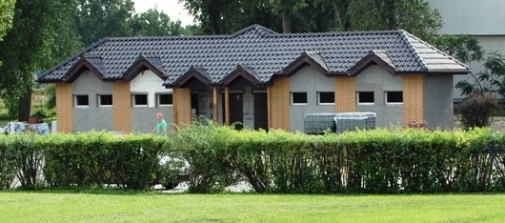
Toaleta publiczna na parkingu przy ul. Podzamcze wybudowana zostanie o powierzchni 71,16 m² dla turystów przebywających w kompleksie Mysiej Wieży. Zgodnie z zasadą polityki równych szans będzie ona przystosowana także dla osób niepełnosprawnych. Toaleta użytkowana będzie przez cały rok.

Slide 26
Ścieżki rowerowe
W ramach projektu powstaną cztery ścieżki rowerowe, wiodące od parkingu pod Mysią Wieżą do miejsc atrakcyjnych przyrodniczo oraz obiektów kultury. W związku z tym, że ścieżki wytyczone zostaną nad brzegami jeziora Gopło umożliwią turystom obserwację zawodów wioślarskich na torze regatowym w Kruszwicy. Ścieżki pieszo-rowerowe i nowy parking zwiększą estetykę gminy.
Nawierzchnie dla pieszych będą koloru szarego, natomiast dla rowerów koloru czerwonego.

Slide 27
Szlak turystyczny niebieski ścieżki pieszo-rowerowej rozpocznie się przy ul. Kościuszki, przy moście. Wiódł będzie wzdłuż wschodniego brzegu jeziora Gopło. Kończyć się będzie przy kolegiacie pw. św. Ap. Piotra i Pawła – jednego z najlepiej zachowanych zabytków architektury romańskiej w Polsce, najstarszej z zachowanych kamiennych świątyń na Kujawach.

Slide 28
Iluminacja świetlna kolegiaty przewiduje wyeksponowanie walorów bryły kościoła i zarazem rozświetlenie terenów przykościelnych. Dodatkowe oświetlenie zwiększy atrakcyjność i estetykę kruszwickiej kolegiaty.

Slide 29
Szlak turystyczny zielony ścieżki pieszo-rowerowej rozpocznie się przy ul. Kościuszki, przy moście i przebiegać będzie wzdłuż alei drzew na wschodnim brzegu jeziora po istniejącym ciągu pieszym o nawierzchni gruntowej. Dalej połączy się z ul. Nadgoplańską. Następnie przetnie ul. Słoneczną i dalej przebiegać będzie jako pieszojezdnia po wytyczonym pasie pomiędzy terenami rolniczymi i zabudową jednorodzinną w kierunku tzw. „Kapy”, linii startu zawodów wioślarskich.

Slide 30
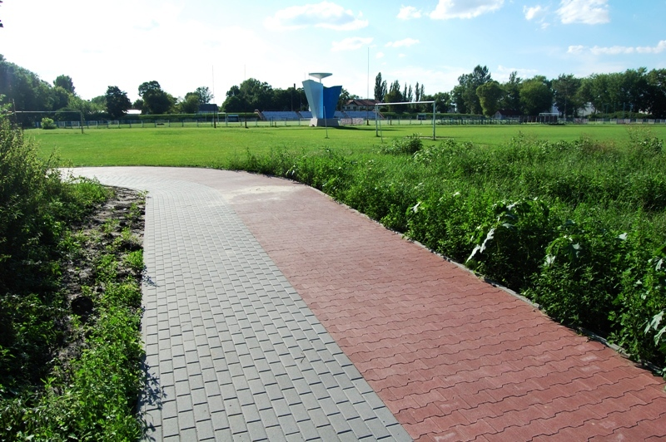
Szlak turystyczny czerwony ścieżki pieszo-rowerowej zacznie się od mostu przy ul. Popiela i będzie wiódł przez zespół parkingów przy ul. Zamkowej i ul. Podzamcze, dochodząc do ul. Żeglarskiej i dalej do ul. Sportowej.
Osoby przejeżdżające obok Klubu Sportowego „Gopło” Kruszwica będą mogły obserwować treningi i mecze piłkarskie.

Slide 31
Szlak turystyczny żółty ścieżki pieszo-rowerowej przebiegać będzie od ul. Zamkowej przez ul. Portową i ul. Powstańców Wielkopolskich. A ul. Goplańska i ul. Ziemowita staną się pieszojezdnią.

Slide 32
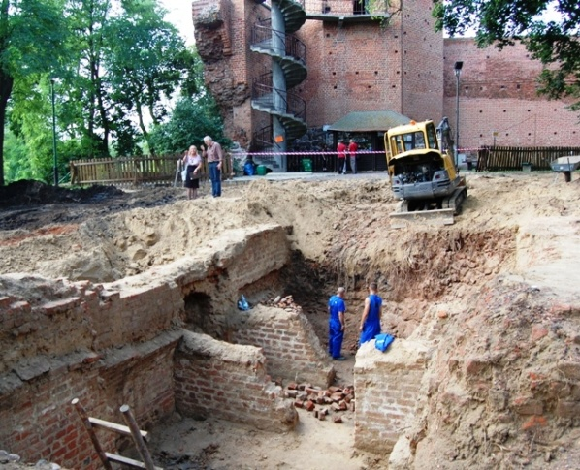
Ekspozycja odkopanych i zabezpieczonych murów fundamentowych zamku kruszwickiego przewiduje udostępnienie ich turystom. W piwnicach zamkowych zostanie wykonana podziemna ekspozycja. Nad częścią wejściową do ekspozycji zbudowany zostanie parterowy pawilon kryty czterospadowym dachem. W okolicach bramy zamkowej będzie wybudowany most zwodzony jako punkt widokowy.

Slide 33
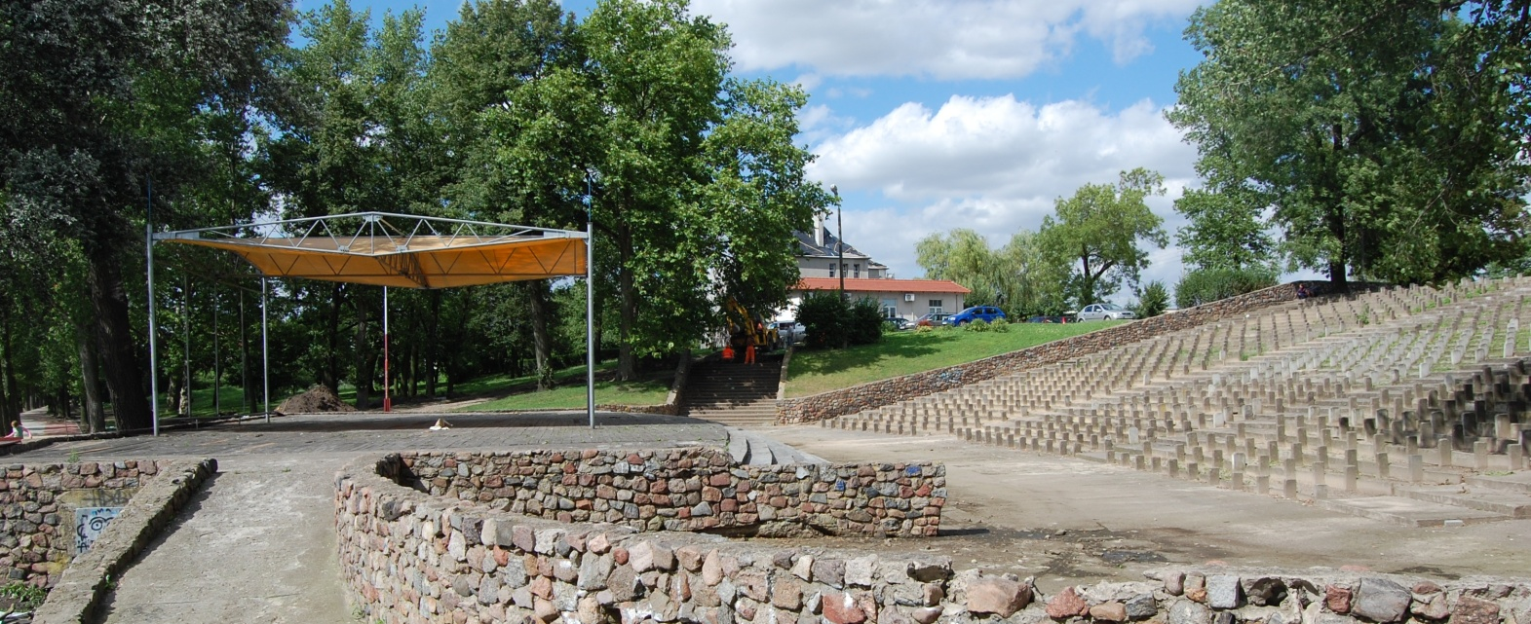
PRZEBUDOWA AMFITEATRU
Zbudowany w latach 60-tych nad jeziorem Gopło letni amfiteatr ze względu na zły stan techniczny wymaga renowacji. W ramach projektu pobudowana zostanie nowa widownia z drewnianymi siedziskami, a schody betonowe obłożone będą płytami granitowymi. Wokół amfiteatru powstanie pieszo-jezdna (250 m), łącząca się z ciągiem ścieżek rowerowych wzdłuż jeziora.

Slide 34
Wskaźniki produktu projektu
L.p. | Wskaźnik planowanych produktów | Jednostka miary | Ilość
1. | Długość wybudowanych ścieżek rowerowych | km | 4,1
2. | Długość wybudowanych szlaków pieszych | km | 4,2

Slide 35
3. | Ilość wybudowanych punktów rekreacyjnych wzdłuż szlaków | szt. | 3
4. | Długość wybudowanych pomostów komunikacyjnych | m | 154
5. | Powierzchnia przebudowanych parkingów przy obiektach turystycznych | m² | 8.056

Slide 36
Harmonogram realizacji Projektu
Etapy realizacji Projektu | Zakończenie realizacji
1. Budowa infrastruktury technicznej dla turystyki wodnej na jeziorze Gopło | 03.2011
2. Budowa infrastruktury technicznej dla uprawiania rekreacji i turystyki rowerowej | 04.2011

Slide 37
3. Ekspozycja odkopanych i zabezpieczonych murów zamku kruszwickiego | 05.2011
4. Przebudowa amfiteatru | 03.2011
Planowany termin zakończenia realizacji rzeczowej Projektu- protokół odbioru końcowego | 05.2011
Planowany termin zakończenia finansowego realizacji Projektu | 06.2011
Planowane rozliczenie Projektu. Przedstawienie ostatniego wniosku o płatność | 07.2011

Slide 38

Prezentacja multimedialna współfinansowana ze środków Europejskiego Funduszu Rozwoju Regionalnego w ramach Regionalnego Programu Operacyjnego Województwa Kujawsko-Pomorskiego na lata 2007-2013 oraz budżetu Gminy Kruszwica.
Opracowanie prezentacji: DBP Communications

Slide 39
Dziękuję za uwagę
Jan Wasilewski
Kierownik Referatu Planowania, Rozwoju, Inwestycji i Nieruchomości
Urząd Miejski w Kruszwicy
ul. Nadgoplańska 4
tel. 48 52 351 50 10 w. 30
e-mail: publiczne@kruszwica.um.gov.pl

